Slide 1
Открытй урок по математике 2 класс «Закрепление. Внетабличные случаи сложения и вычитания в пределах 100»
учитель начальных классов
Масальская Анастасия Ивановна

Slide 2
«Закрепление. Внетабличные случаи сложения и вычитания в пределах 100»

Slide 3
Задачи урока
Закреплять:
… 24+6, 28+6, 30-2, 32-5
…
…
?
?

Slide 4
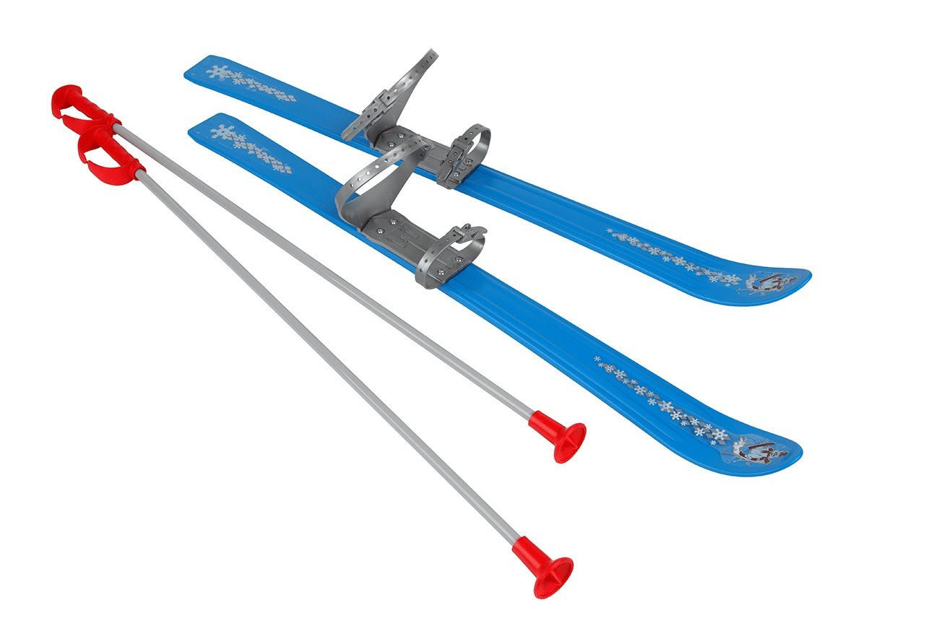

Slide 5
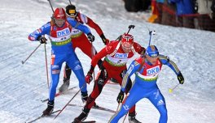
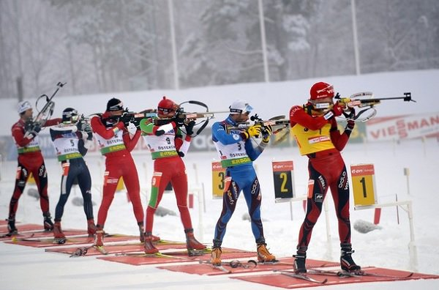
Биатлон – двойное состязание, за спиной лыжника висит спортивная винтовка. Лыжник мчит по лыжне и время от времени стреляет по мишеням.

Slide 6
23-я Зимняя Олимпиада с 9 по25 февраля 2018 года
Пройдёт в южнокорейском
городе Пхенчхан.
Талисманом Олимпийских
игр стал тигрёнок Сухоран.
Во время олимпиады
пройдут соревнования
по 15 зимним видам спорта.
Спортсмены из Беларуси выступят в 6 видах: биатлон, горнолыжный спорт, конькобежный спорт, лыжные гонки, фристайл, шорт-трек.

Slide 7
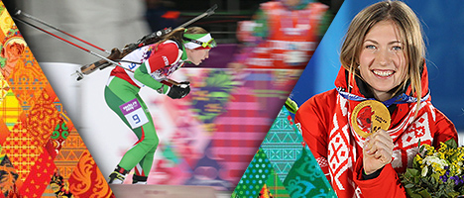
Дарья Домрачева – белорусская биатлонистка, трёхкратная олимпийская чемпионка 2014 года, двукратная чемпионка мира. Заслуженный мастер спорта Беларуси. В 2014 году Дарье Домрачевой присвоено звание «Герой Беларуси».

Slide 8
1
4
3
2
5
6
7
8

Slide 9
Понедельник – ? стр.
? – 7 стр.
Среда – стр.
? – 49 стр.

Slide 10
Понедельник – 23 стр.
? – 7 стр.
Среда – стр.
? – 49 стр.

Slide 11
Понедельник – 23 стр.
Вторник – 7 стр.
Среда – стр.
? – 49 стр.

Slide 12
Понедельник – 23 стр.
Вторник – 7 стр.
Среда – ? стр.
? – 49 стр.

Slide 13
Понедельник – 23 стр.
Вторник – 7 стр.
Среда – ? стр.
Всего – 49 стр.

Slide 14
Самостоятельно мне удалось…
Было сложно самостоятельно…
Могу похвалить себя за…

Slide 15
Спасибо за работу!

